Slide 1
Лекция 4
Обзор алгоритмов Decision Tree, Random Forest, XgBoost, CatBoost, AdaBoost для выявления DDoS атак

Slide 2
Классификация
Алгоритмы машинного обучения:
Дерево решений (Decision tree);
Случайный лес (Random forest);
XGBoost;
CatBoost;
AdaBoost
Notes:
Модели машинного обучения и нейронных сетей используются в модуле обработки и анализа данных OMSystem.

Slide 3
Этапы выявления DDoS-атак с помощью машинного обучения
Сбор данных
На этом этапе формируется датасет с трафиком сети, который включает как нормальный, так и вредоносный трафик (DDoS-атаки).
Источники данных:
Лог-файлы серверов
Захват трафика с помощью Wireshark, Tcpdump
Датасеты, например, CICDDoS2019, NSL-KDD, CAIDA DDoS
Мониторинг в реальном времени через SNMP, NetFlow, sFlow
Параметры трафика:
IP-адреса отправителя и получателя
Число пакетов за единицу времени
Размер пакетов
Количество соединений с одним IP
Используемые протоколы (TCP, UDP, ICMP)
Время жизни соединений (TTL)

Slide 4
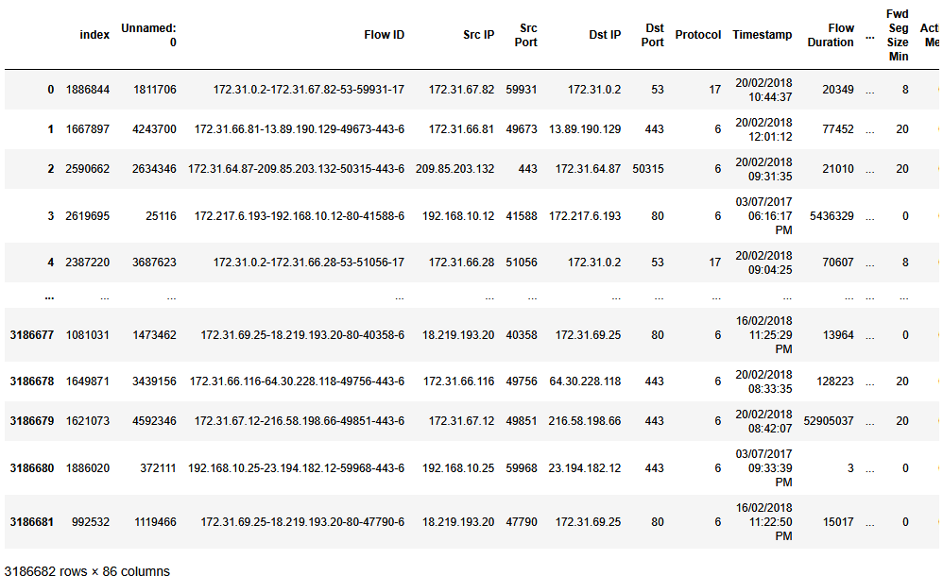
Этапы выявления DDoS-атак с помощью машинного обучения

Slide 5
Этапы выявления DDoS-атак с помощью машинного обучения
Предобработка данных
Сетевые данные, полученные на предыдущем этапе, должны быть очищены и приведены в удобный формат для машинного обучения.
Действия:
Удаление дубликатов и неинформативных записей
Очистка данных (устранение отсутствующих значений, обработка выбросов)
Приведение категориальных данных к числовому виду (например, с помощью One-Hot Encoding)
Нормализация и стандартизация (Min-Max Scaling, Standard Scaling)

Slide 6
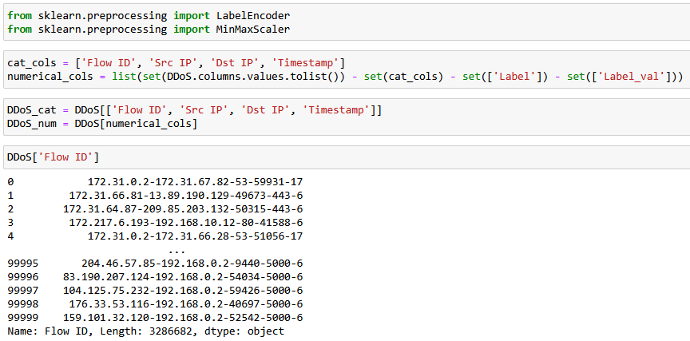
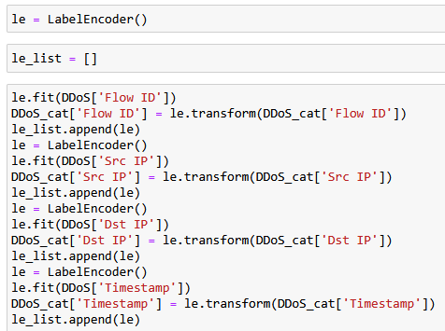
Этапы выявления DDoS-атак с помощью машинного обучения

Slide 7
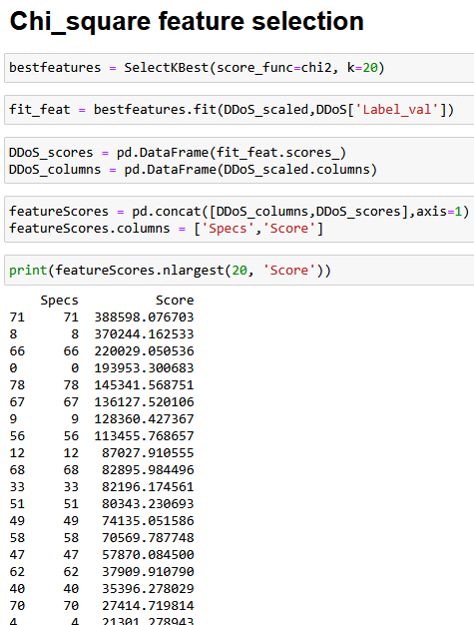
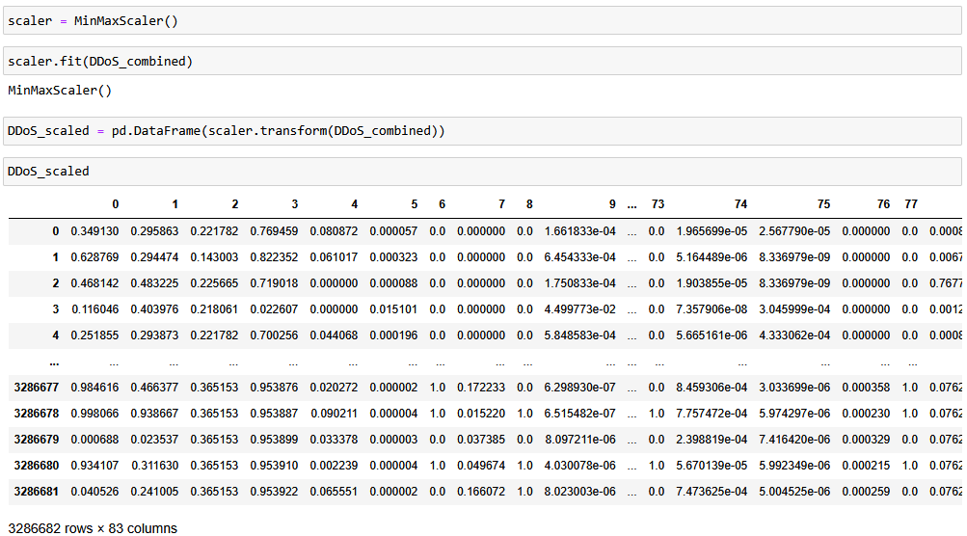
Этапы выявления DDoS-атак с помощью машинного обучения

Slide 8
Этапы выявления DDoS-атак с помощью машинного обучения
Разделение данных на обучающую и тестовую выборки
Данные разделяются следующим образом:
Обучающая выборка (Train Set): 70-80% данных
Тестовая выборка (Test Set): 20-30% данных
Дополнительно можно использовать кросс-валидацию (k-fold cross-validation) для более точной оценки моделей.

Slide 9
Дерево решений
Дерево решений– метод обучения с учителем, который использует набор правил для принятия решений подобно тому, как человек принимает решения. В данном методе данные разделяются на подмножества в зависимости от определенных признаков, отвечая на определенные вопросы до тех пор, пока все точки данных не будут принадлежать определенному классу. Таким образом, образуется древовидная структура с добавлением узла для каждого вопроса. Первый узел является корневым узлом (root node). При классификации документов на первом этапе выбирается слово, и все документы, содержащие его, помещаются в одну сторону, а документы, не содержащие его, помещаются в другую сторону. В результате образуются два датасета. После этого в этих датасетах выбирается новое слово, и все предыдущие шаги повторяются. Так продолжается до тех пор, пока весь датасет не будет разделен и присвоен конечным узлам. Если в конечном узле все точки данных однозначно соответствуют одному и тому же классу, то класс узла точно определен. В случае смешанных узлов алгоритм присваивает данному узлу класс с наибольшим числом точек данных, относящихся к нему.

Slide 10
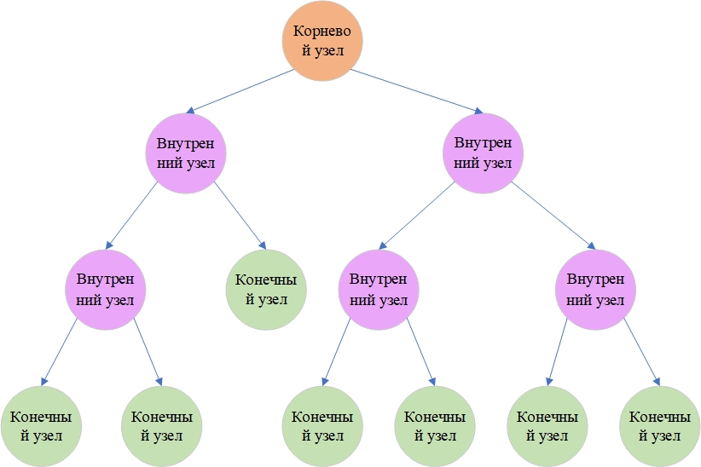
Дерево решений

Slide 11
Случайный лес
Случайный лес– популярный алгоритм машинного обучения, основанный на концепции ансамблевого обучения. В данной концепции несколько классификаторов объединяются для улучшения производительности модели. Случайный лес состоит не из одного, а из множества деревьев решений. В задачах классификации каждый документ независимо кдассифицируется всеми деревьями. Класс документа определяется на основе наибольшего числа голосов среди всех деревьев.
Алгоритм случайного леса имеет следующий ряд особенностей и преимуществ:
Довольно быстро обучается.
Эффективно обрабатывает датасеты с большим числом признаков.
Выполняет предсказание данных с очень высокой точностью.
Показывает хорошую эффективность даже при наличии большого числа пропусков данных.
Хорошо обрабатываются как непрерывные, так и дискретные признаки.
Обладает высокой масштабируемостью.

Slide 12
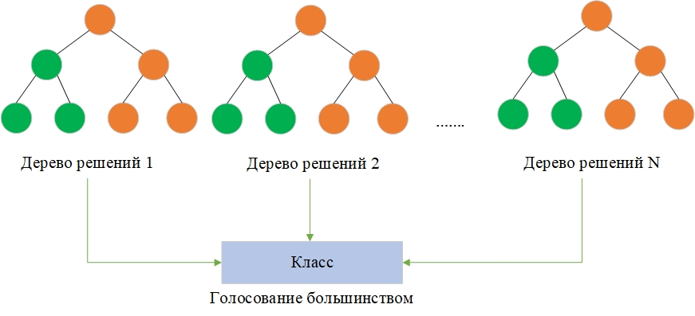
Случайный лес

Slide 13

XGboost
XGboost (eXtreme Gradient Boosting) – оптимизированный продвинутый алгоритм машинного обучения, использующий принцип бустинга. Он имеет хорошую производительность и решает большинство проблем регрессии и классификации. Использование ансамблевой техники подразумевает, что ошибки предыдущих шагов устраняются в новой модели. Отклонения прогнозов обученного ансамбля вычисляются на обучающем наборе на каждой итерации. Таким образом, оптимизация выполняется путем добавления новых древовидных прогнозов в ансамбль, уменьшая среднее отклонение модели. Эта процедура продолжается до тех пор, пока не будет достигнут требуемый уровень ошибки или критерий ранней остановки (максимальное количество деревьев или достижение заданной точности).

Slide 14
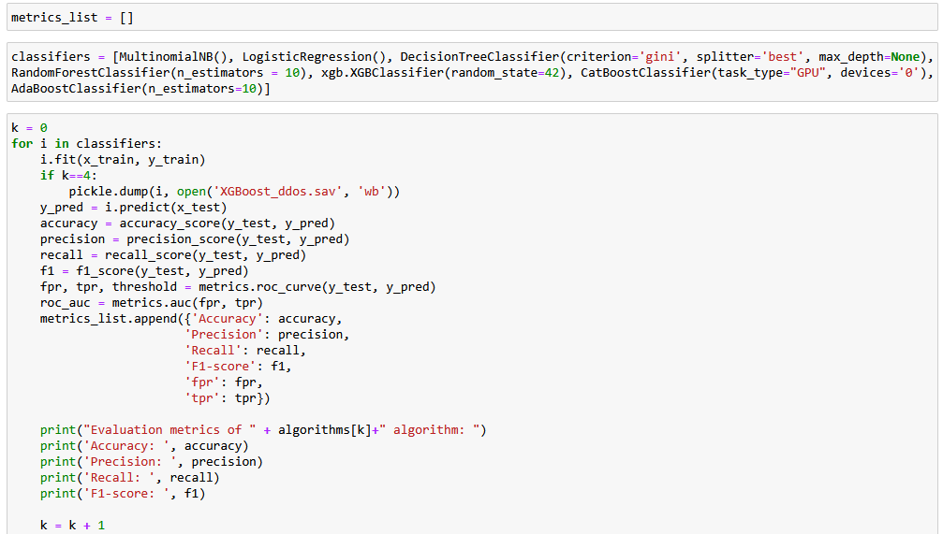
Этапы выявления DDoS-атак с помощью машинного обучения

Slide 15
СПАСИБО ЗА ВНИМАНИЕ!!!

